Slide 1

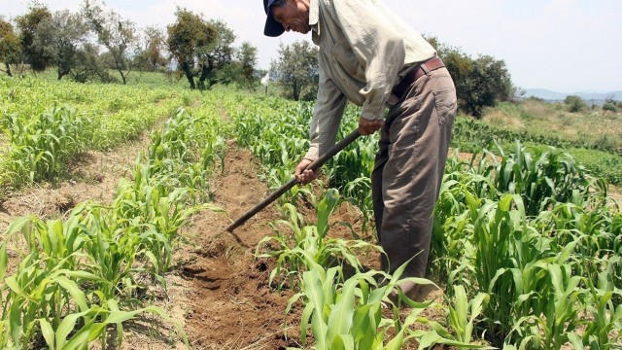

DESIGUALDAD DE LAS CONDICIONES DEL TRABAJO DEL CAMPO Y ACOSO LABORAL, REGIÓN VALLES DEL ESTADO DE JALISCO
Autores / Authors Ma. Del Refugio López Palomar,
Adriana Rodríguez López, Sara Adriana García Cueva.
Filiación: Universidad de Guadalajara. Centro Universitario de los Valles
Mail: delrefugio.lopez@academicos.udg.mx; adriana.rlopez@academicos.udg.mx; sara.garcia@academicos.udg.mx
OBJETIVOS / OBJECTIVES
METODOLOGÍA / METHODOLOGY
Evidenciar la desigualdad de las condiciones de los trabajadores del campo y determinar la prevalencia del acoso en el trabajo.
Se trató de un estudio no experimental, descriptivo y diagnóstico de prevalencias, transversal de acuerdo a Hernández, Fernández y Baptista (2010). El universo y población de estudio se integra con 52 jornaleros no dueños de la tenencia de la tierra, que realizan actividades propias del cultivo de maíz de temporal, en un municipio urbano pequeño, perteneciente a la región Valles del estado de Jalisco, México.
Instrumentos: Se aplicaron dos encuesta, la primera de datos sociodemográficos y labores, así como el Inventario de Violencia y Acoso Psicológico en el Trabajo (IVAPT-PANDO), la escala se compone de 22 reactivos que plantean aseveraciones sobre algún elemento constituyente del acoso, a su persona, que pueden ser desencadenantes de situaciones de conflicto, violencia y acoso psicológico en el trabajo (Pando, Aranda, Preciado y Salazar 2006).
GRÁFICOS Y TABLAS / GRAPHS AND TEXT
RESULTADOS / RESULTS
Los datos presentados en la tabla 1, coinciden con lo reportado por la Organización Internacional del Trabajo OIT (2015) en cuanto a la presencia de menores de edad, la participación de la mujer en aumento; llama la atención el encontrar dentro de esta ocupación a 20 trabajadores que representan el 39% de los sujetos del estudio los cuales se encuentran cursando estudios en el nivel superior; la estacionalidad de la actividad conlleva el encontrarse entre el empleo y desempleo; otro hallazgo significativo es el hecho la casi ausencia de la seguridad social y prestaciones de ley, situación que acentúa la desigualdad entre el trabajo del campo y la fábrica, toda vez que el trabajo agrícola es, por naturaleza, físicamente exigente, de ahí que el riesgo de accidentes aumenta, las condiciones propias del sitio donde se realiza la jornada, la exposición a factores climáticos extremas conllevan a la precariedad en la salud física y psicológica en este tipo de empleo (López, García y Rodríguez 2017). En las tablas 2 y 3 queda al descubierto la prevalencia media-alta en cuanto intensidad de la violencia, así como el acoso en el trabajo.
CONCLUSIONES / CONCLUSIONS
REFERENCIAS / REFERENCES
Las condiciones desiguales y precarias del trabajo del campo identificadas en la investigación, conllevan tanto riesgos a la salud física como psicológica de estos trabajadores y con ello se evidencia que no son suficientes los esfuerzos emprendidos por los organismos internacionales como la OIT, la Organización Mundial para la Salud, etc., éstos trabajadores respecto a los de otras industrias, corren el doble de riesgo de morir en el trabajo.
Hernández, R., Fernández, C., Baptista, P. (2010) Metodología de la Investigación. Mac Graw Hill. México, México.
López, M., García, C. y Rodríguez, A. (2017) Trabajadores del Campo y la Salud Laboral. Textos de Salud, Seguridad e Higiene en el Trabajo. Quito. Universidad Central del Ecuador.
Organización Internacional del Trabajo (2015) Trabajar en el campo en el siglo XXI. Realidad y perspectivas del empleo rural en América Latina y el Caribe. (Panorama Laboral Temático, 3), recuperado de https://www.ilo.org/americas/publicaciones/WCMS_530327/lang--es/index.htm
Pando, M., Aranda, C., Preciado, L., Franco, S. y Salazar, J. (2006). Validez y confiabilidad del Inventario de Violencia y Acoso Psicológico en el Trabajo (IVAPT-PANDO). Enseñanza e Investigación en Psicología, 11(2), 319-332.

